Slide 1












Đạo đức
Chủ đề: Tìm kiếm sự hỗ trợ

Slide 2



KHỞI ĐỘNG

Slide 3
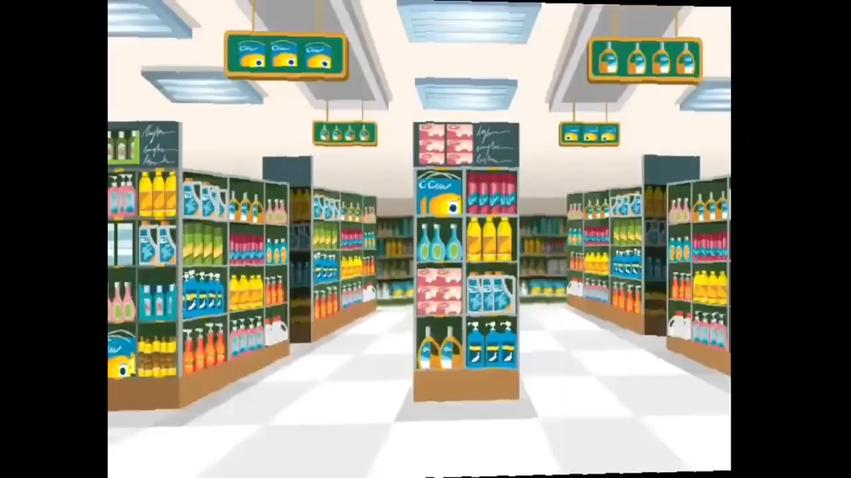

Slide 4
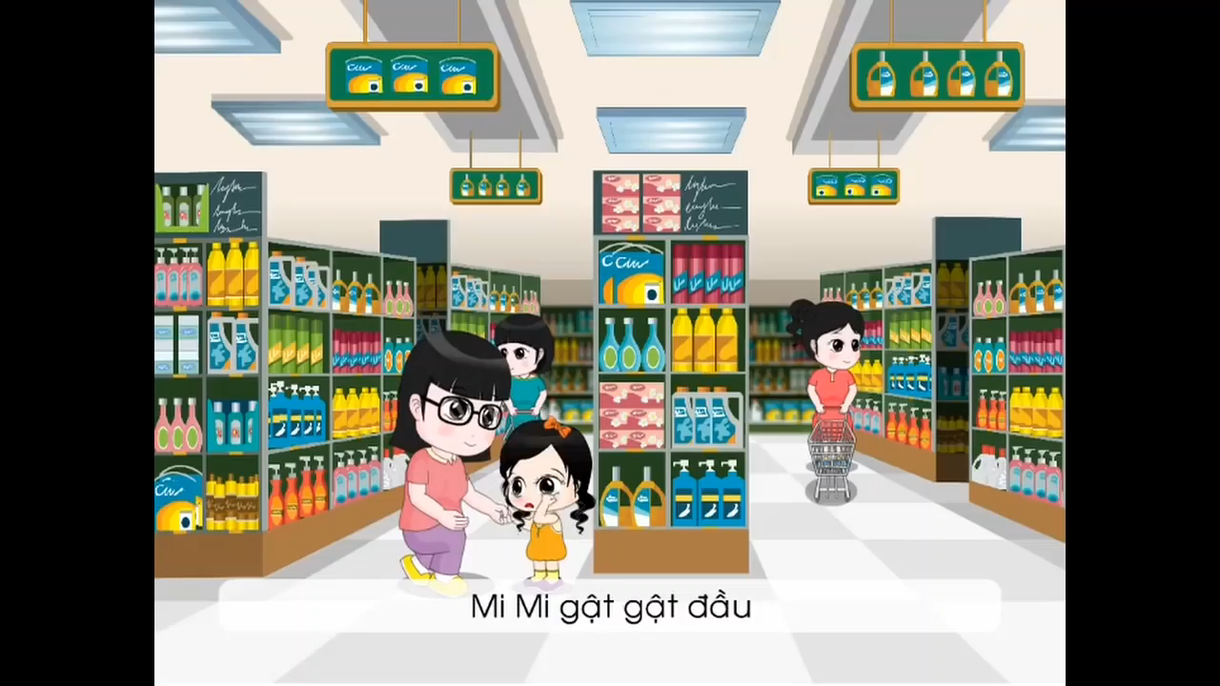

Slide 5
Đạo đức
Chủ đề: Tìm kiếm sự hỗ trợ
Bài 7: Tiếp xúc với người lạ (tiết 2)
SGK/ trang 35

Slide 6

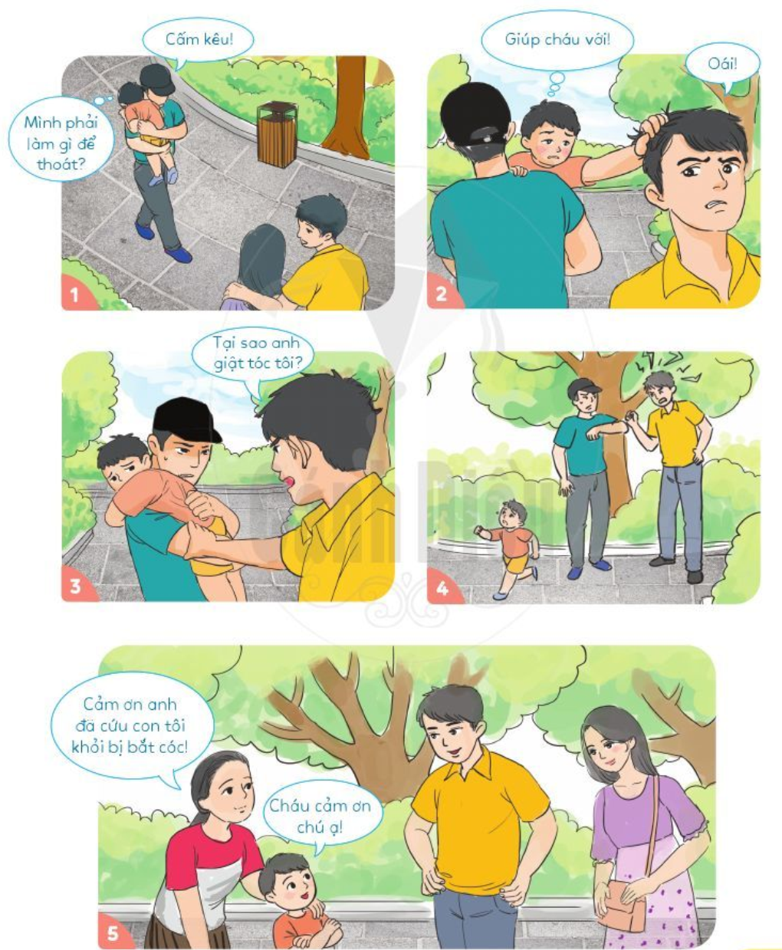
1. Nhận xét hành vi
Em có nhận xét gì về cách xử lí của bạn trong tình huống dưới đây?
THẢO LUẬN NHÓM 4
+ Chuyện gì đã xảy ra với bạn nhỏ?
+ Bạn nhỏ đã làm gì?
+ Em có đồng tình với cách xử trí của bạn không? Vì sao?

Slide 7
1. Nhận xét hành vi
Em có nhận xét gì về cách xử lí của bạn trong tình huống dưới đây?
Chuyện gì đã xảy ra với bạn nhỏ?
Bạn nhỏ bị một người lạ bắt cóc.

Slide 8
1. Nhận xét hành vi
Em có nhận xét gì về cách xử lí của bạn trong tình huống dưới đây?
Bạn nhỏ đã làm gì?
Bạn nhỏ giật tóc người đi đường và nói “Giúp cháu với”, nhân lúc 2 người đang cãi nhau thì bạn nhanh chân chạy đi tìm mẹ. Hai mẹ con cảm ơn người đã giúp mình.

Slide 9
1. Nhận xét hành vi
Em có nhận xét gì về cách xử lí của bạn trong tình huống dưới đây?
Em có đồng tình với cách xử trí của bạn không? Vì sao?
Có đồng tình vì đó là cách xử lí rất thông minh.

Slide 10
Kết luận:
Ra dấu hiệu tìm kiếm sự hỗ trợ
Tạo ra rắc rối cho kẻ định bắt cóc
Nhanh chóng chạy thoát, nhập vào đám đông
Nói lời cảm ơn và xin lỗi người đã giúp đỡ

Slide 11


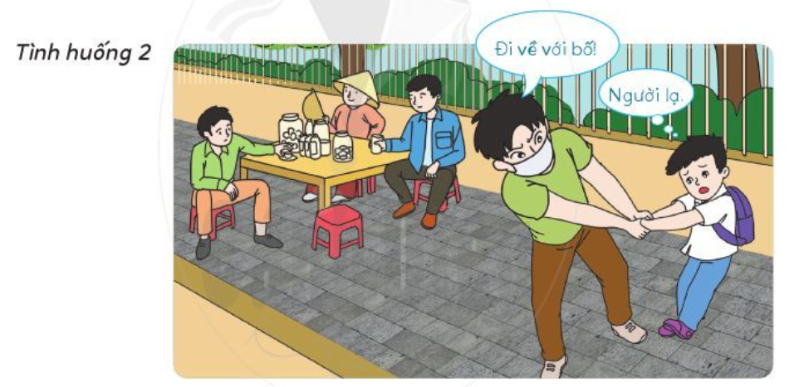
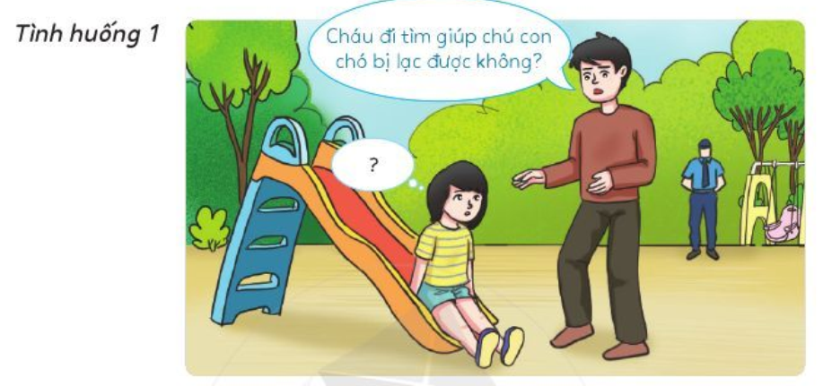
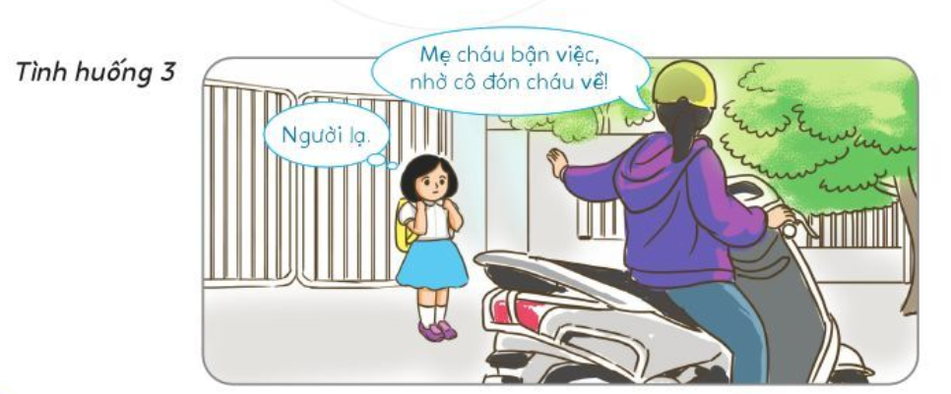




Slide 12
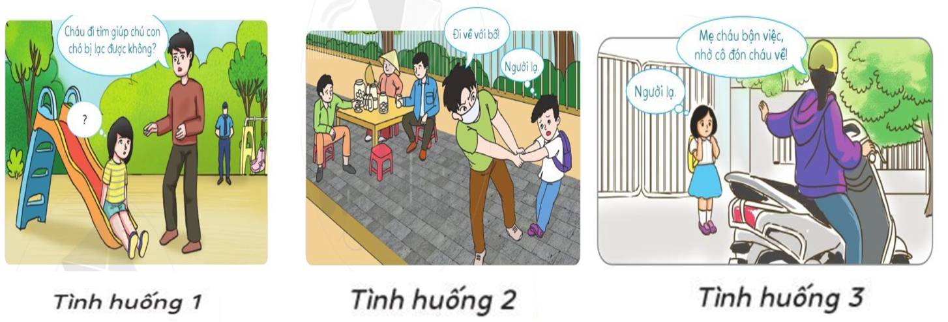
THẢO LUẬN NHÓM
Nhiệm vụ 1: Thảo luận nhóm, đóng vai và xử lí 1 tình huống được đưa ra.
Nhiệm vụ 2: Đánh giá, nhận xét theo tiêu chí:
+ Phương án xử lí: hợp lí
+ Đóng vai: sinh động, hấp dẫn + Thái độ làm việc : tập trung, nghiêm túc.

Slide 13
Từ chối và đi về phía chú bảo vệ đứng gần đó và nói với chú chuyện đang xảy ra.
Nếu muốn giúp đỡ, nhờ người thân làm cùng.

Slide 14
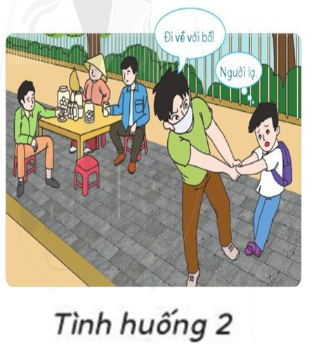
Kêu cứu thật to để những người xung quanh đến giải thoát cho em.
Cố giãy giụa, di chuyển đến chỗ quán hàng nước, đập phá quán hàng, làm đổ vỡ mọi thứ.
Bỏ trốn khi chủ quán và ông ta đang tranh cãi.

Slide 15
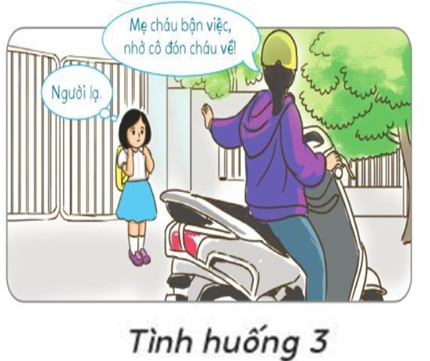
Nhờ bác bảo vệ ở trường gọi điện cho mẹ để xác định sự việc.

Slide 16
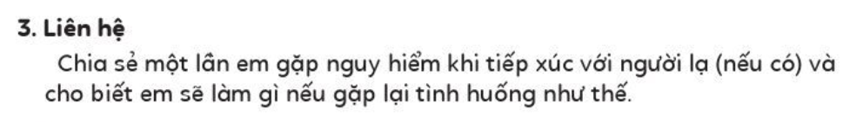

Slide 17
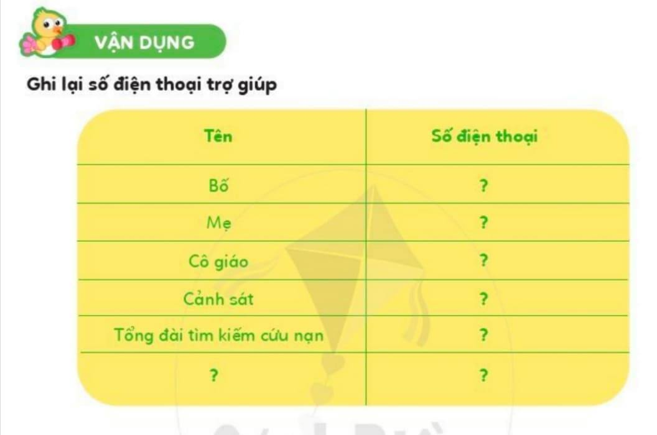

Slide 18
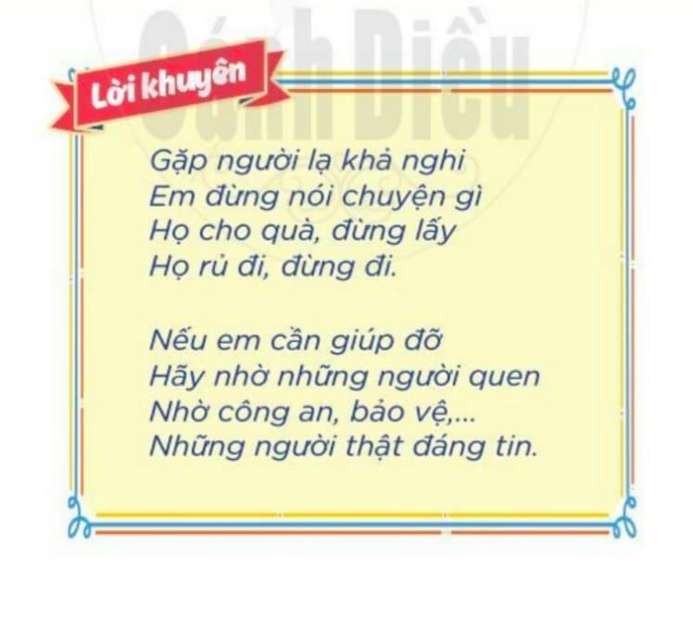

Slide 19
Chúc các con
chăm ngoan học giỏi

